Slide 1
Návod, jak prezentaci používat. Tato stránka se při prohlížení prezentace nezobrazuje
– před začátkem hodiny učitel do prezentace doplní fotky z vlastního proběhlého programu, s vlastními žáky
– před začátkem hodiny učitel seznámí s prezentací žáka (žáky), který bude prezentovat snímky v první části prezentace
– učitel se před začátkem hodiny seznámí s doporučenými možnostmi, jak využít digitální prostředí pro další vzdělávání v geologii – příklady jsou součástí prezentace. Vloží mapu lokality, kterou s žáky navštívil (slide 6)
– učitel spustí promítání prezentace
– dojde ke hlavnímu sdělení, které přečte, diskuse nad sdělením
– učitel předá procházení prezentace vybranému žákovi
- ostatní žáci se hlásí s odpověďmi a správným řešením úkolů
– odkrývačka - určování nejčastějších minerálů. Až poté, co se žáci shodnou na názvu minerálu, kliknou na obrázek. Začíná se zleva od živce.
– na mapě žáci určují lokalizaci školy, navštívenou terénní lokalitu a celou trasu
- Regionální učebnice Říčansko – učitel převezme iniciativu, přejde na web na vytvořenou mapu geologických lokalit a žáky seznámí s dalšími místními lokalitami a jejich zajímavostmi. Navštívenou lokalitu a minerály mohou prezentovat žáci.
– přiřazování názvů – žáci přiřadí správné horniny k jejich obrázku (kliknutím na obrázek se zobrazí řešení)
– obrázky krajinných složek a jevů – prezentace žáků - mluvčí každé skupiny (na pozici mluvčího se žáci připravují již během práce v předešlých hodinách), za pomoci ostatních členů skupiny, prezentuje výsledky dosavadní práce, která nebyla společná. Žáci tvoří zápis. Zápis s novými znalostmi vloží do portfolia.
– virtuální laboratoře – žáci se pod vedením učitele seznamují s možnostmi, jak využít digitální prostředí pro svoje další vzdělávání v geologii. Ideální je pracovat v učebně vybavené počítači, kde žáci mohou využít více počítačů.

Slide 2
Objevujeme a prožíváme!

Slide 3
Horniny a minerály jsou součástí přírody, vznikají a zanikají. Lidé je využívají a někdy mění vzhled krajiny.

Slide 4
Horniny se dělí podle způsobu vzniku:
vyvřelé
hlubinné
výlevné
usazené
přeměněné

Slide 5
zkoumáme horniny v lomu blízko školy

Slide 6
říčanská žula se skládá ze 3 hlavních nerostů
křemen
živec
ortoklas
plagioklas
slída
biotit
muskovit

Slide 7
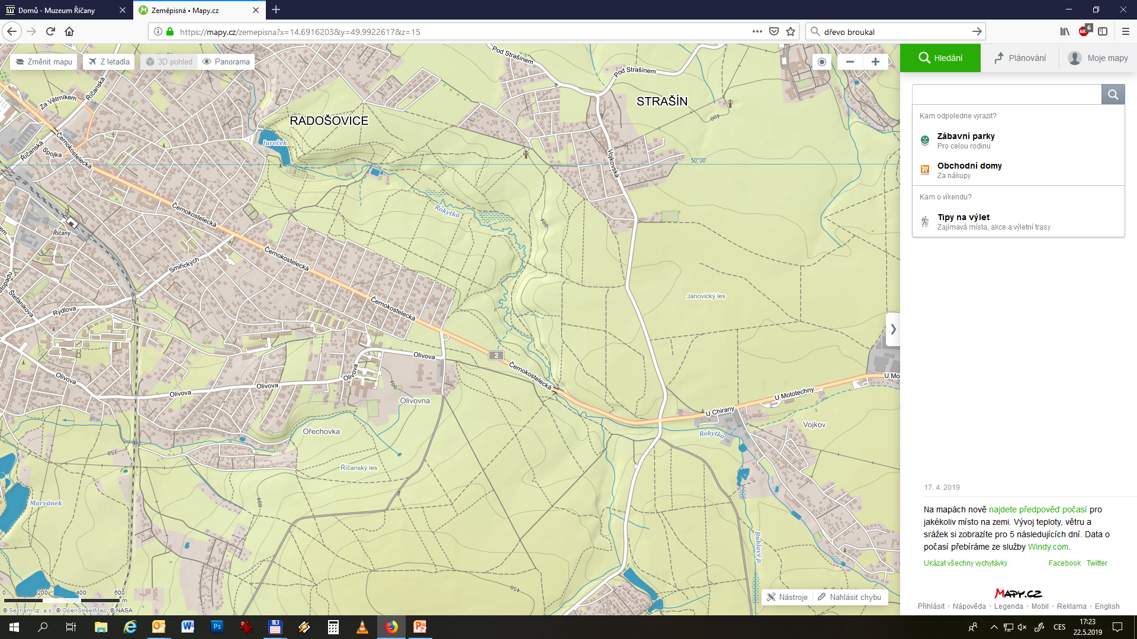

Slide 8
Regionální učebnice Říčansko
Mapa geologických lokalit
http://regionalniucebnice.ricany.cz/mapa.php

Slide 9
minerály určujeme polarizačním mikroskopem

Slide 10
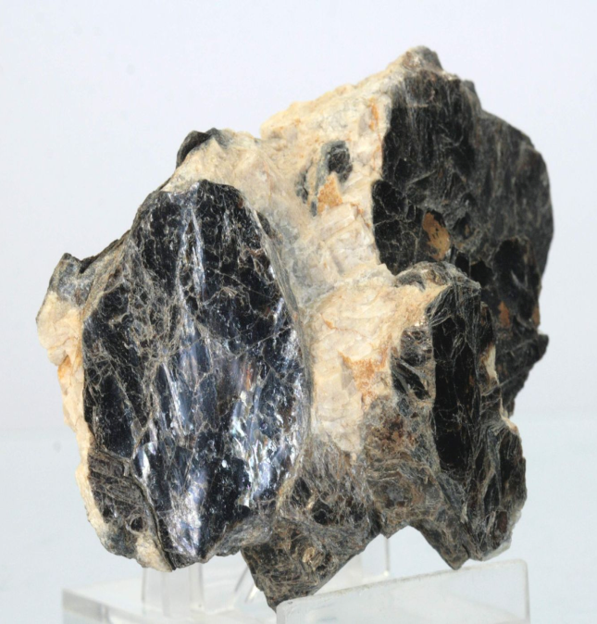
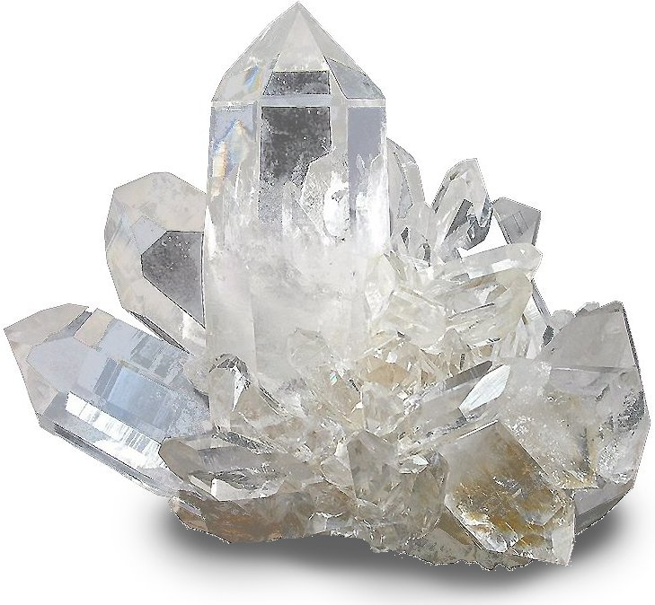
urči nejčastější minerály:
živec - ortoklas
křemen
slída - biotit

Slide 11
horniny umíme brousit a leštit

Slide 12
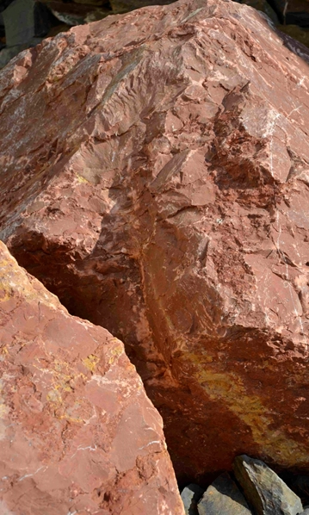
Popletly se nám názvy hornin, opravte je.
rula
hadec
vápenec
melafýr
pískovec

Slide 13
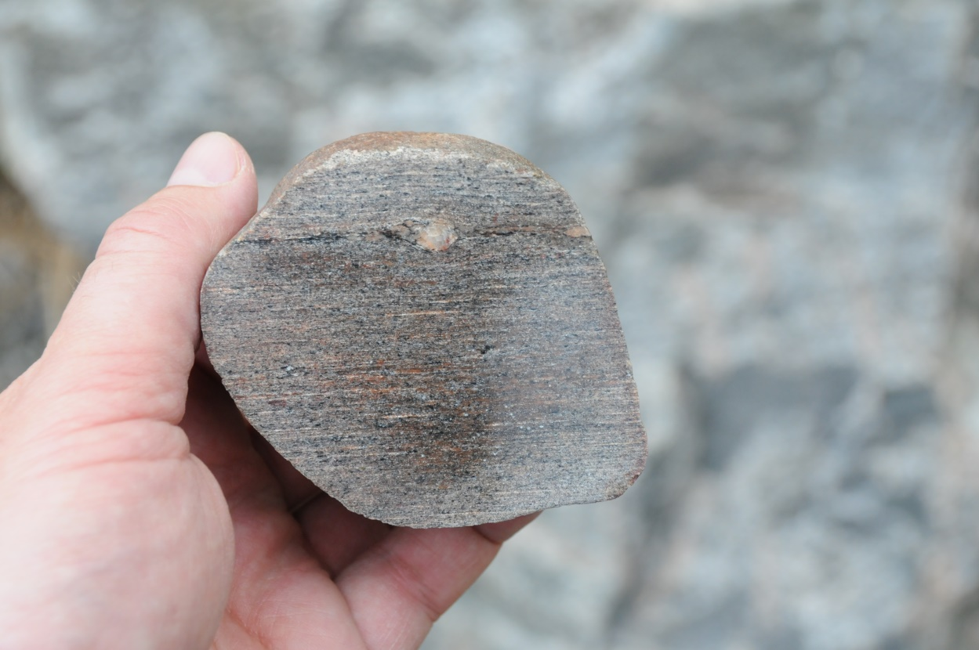
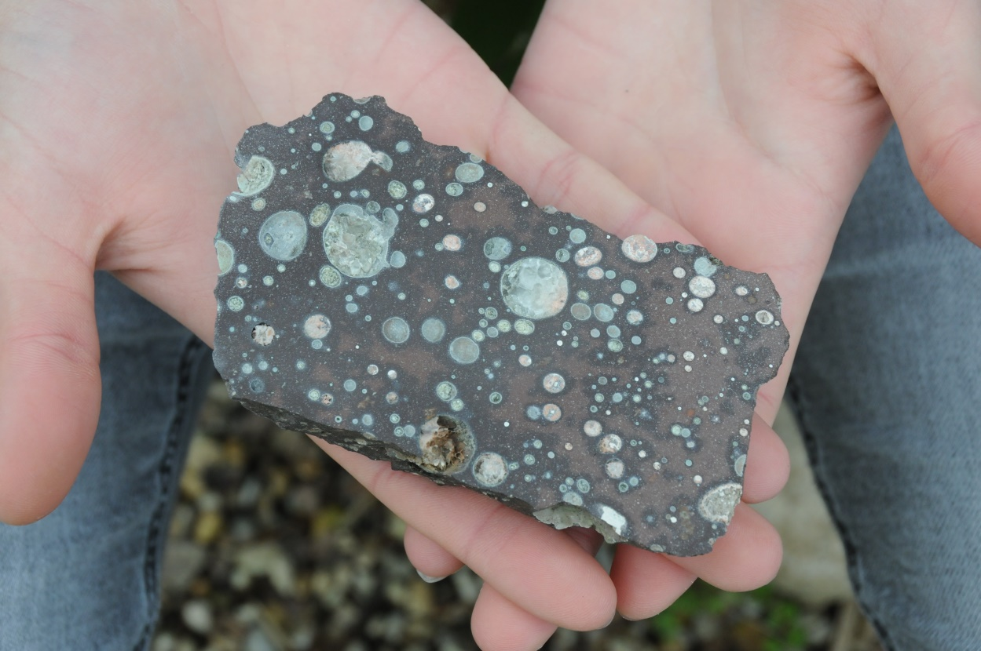

Slide 14
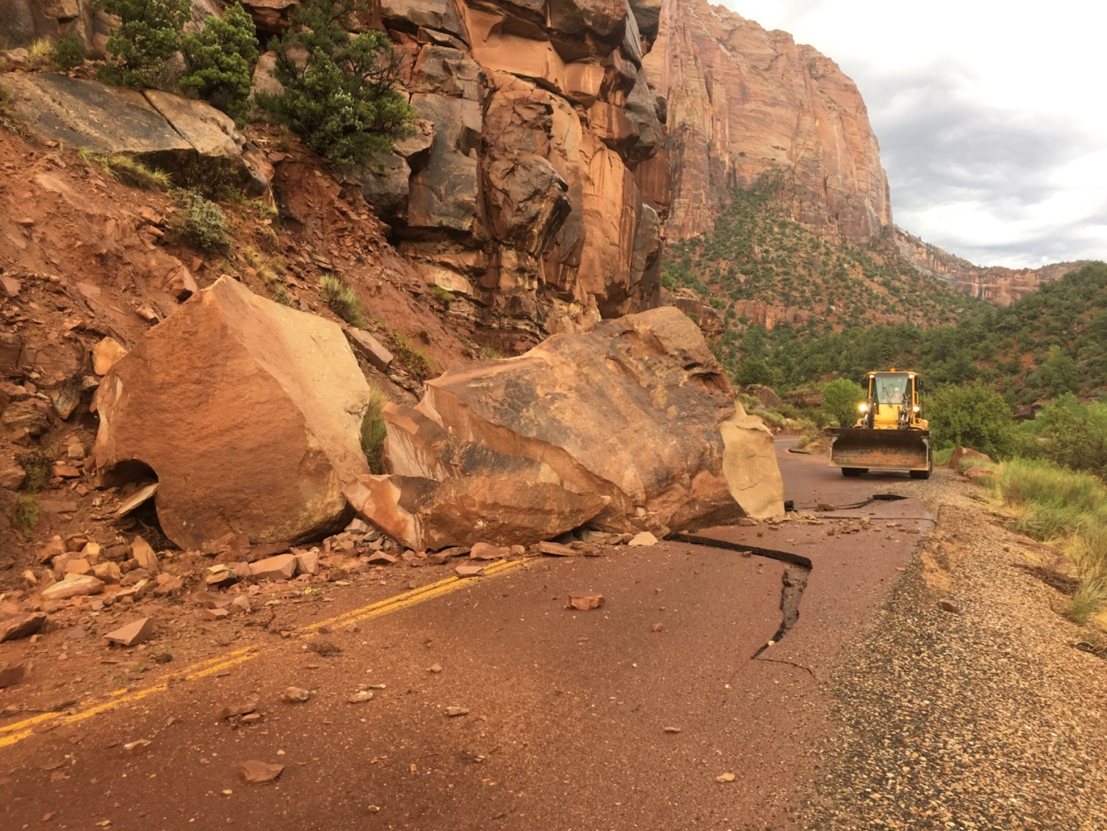
horniny nás mohou ohrozit

Slide 15
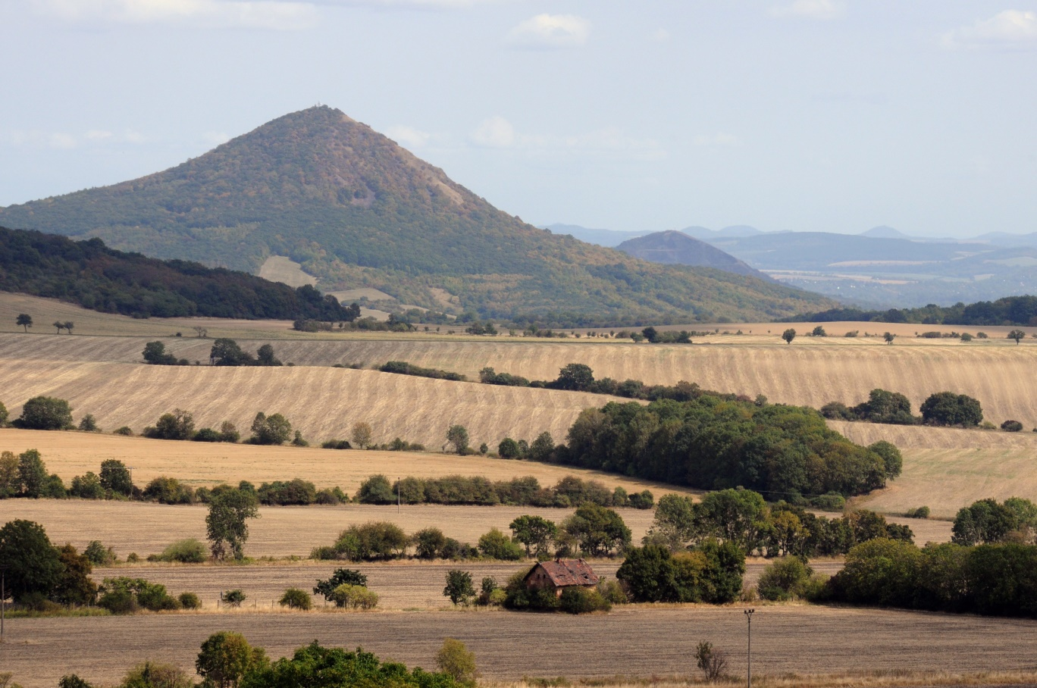
horniny jsou základem úžasné krajiny

Slide 16
v horninách probíhají neustálé procesy

Slide 17
zkoumáme podstatu procesů

Slide 18
Za vzhled krajiny můžeme také my!
Zapojte se do rozhodování

Slide 19
virtuální laboratoře
Tipy na další zdroje:
http://www.geology.cz/svet-geologie/pokusy/virtualni-laboratore
http://www.geology.cz/img/e-learning/objevy/courses/course_2/lessons/lesson_5/objects/object_5_ecoaching/object.html
http://www.geology.cz/svet-geologie/vylety/vylety

Slide 20
I neživá příroda může být zajímavá.

Slide 21
zdroj obrázků:
archiv Muzea Říčany
Obrázky, u kterých je povoleno opětovné nekomerční šíření:
https://www.nps.gov/zion/learn/news/zmcrockfall.htm
https://www.flickr.com/photos/wsdot/5360334095/
https://upload.wikimedia.org/wikipedia/commons/d/d5/Mohelno3.jpg
https://upload.wikimedia.org/wikipedia/commons/9/9e/Hamersk%C3%A9_vr%C3%A1sy.JPG
https://upload.wikimedia.org/wikipedia/commons/8/89/Jeskyn%C4%9B_Balcarka32.jpg
mapy:
https://mapy.cz/

